Slide 1
Projekt: Freizeit und Hobbys
Thema der Präsentation:
Kickboxing

Slide 2
Gliederung:
Warum treiben viele Menschen Sport?
Geschichte von Kickboxing
Meine Mannschaft
Mein Trainer
Mein erster Wettkampf

Slide 3
Warum treiben viele Menschen Sport?
15%
25%
60%

Slide 4
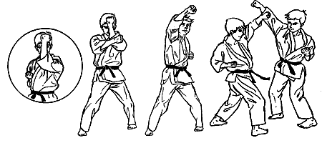
GESCHICHTE VON KICKBOXING

Slide 5
Gründer von kickboxing

Slide 6
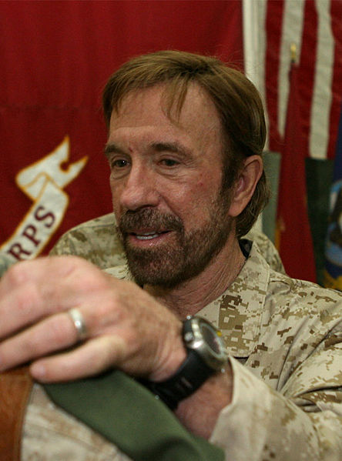
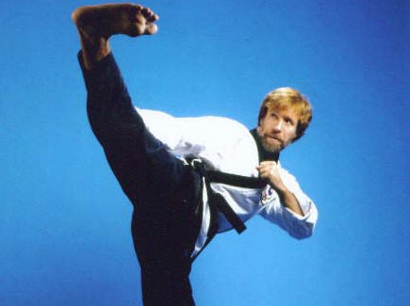

Slide 7
MEINE MANNSCHAFT

Slide 9
Mein Trainer

Slide 11
Mein erster Wettkampf

